Slide 1
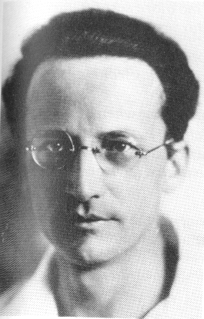
薛定谔（1887~1961），奥地利物理学家.1926年建立了以薛定谔方程为基础的波动力学,并建立了量子力学的近似方法 .
量子力学 建立于 1923 ~ 1927 年间，两个等价的理论 —— 矩阵力学和波动力学 .
相对论量子力学（1928 年，狄拉克）：描述高速运动的粒子的波动方程 .

Slide 2
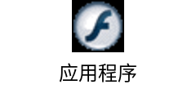


一 波函数 概率密度
二 薛定谔方程（1925 年）
*德布洛意关于电子波动性的假设传出后，德拜说，“一个没有波动方程的波动理论太肤浅了！”。当时年轻的薛定谔在场。一周后聚会时薛定谔说：“我找到了一个波动方程！”
* 薛定谔方程——描述非相对论实物粒子在势场中的状态随时间的变化，反映了微观粒子的运动规律。
德
拜
薛
定
谔

Slide 3
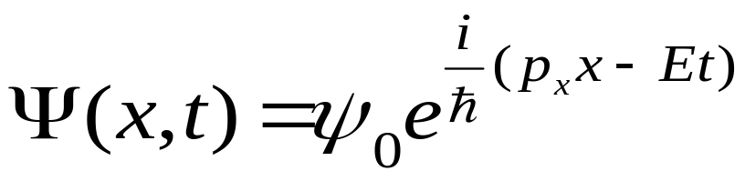
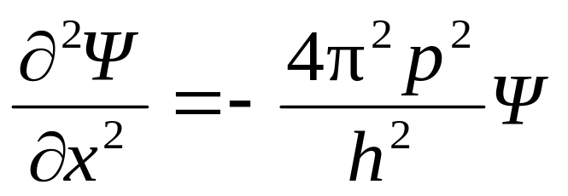
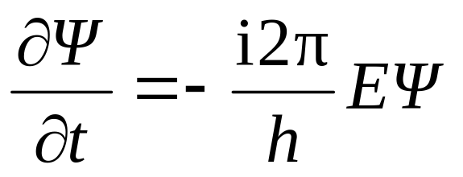
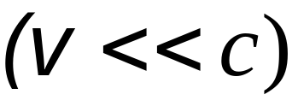
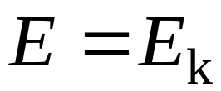
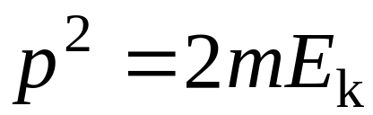
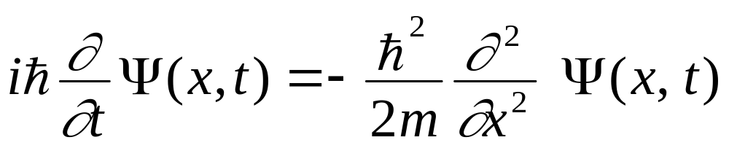
自由粒子薛定谔方程的建立
自由粒子平面波函数
上式取 x 的二阶偏导数和 t 的一阶偏导数得
自由粒子
一维运动自由粒子的含时薛定谔方程

Slide 4

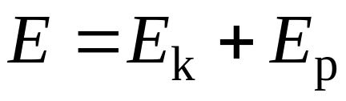
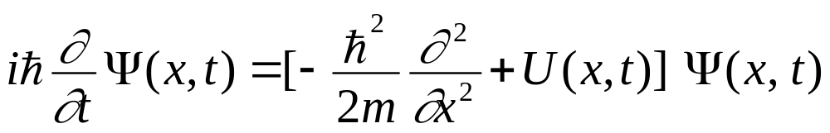
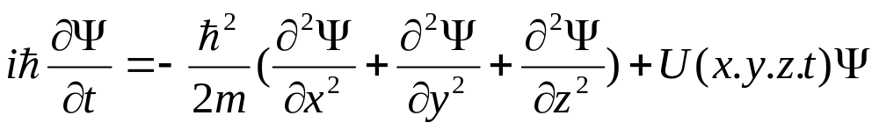
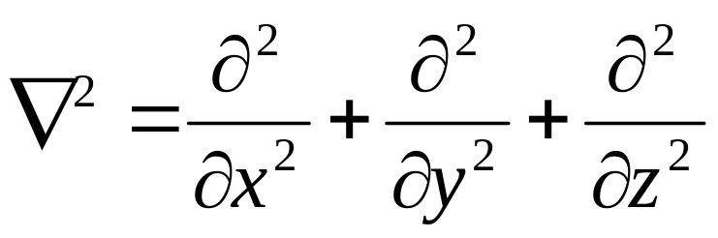
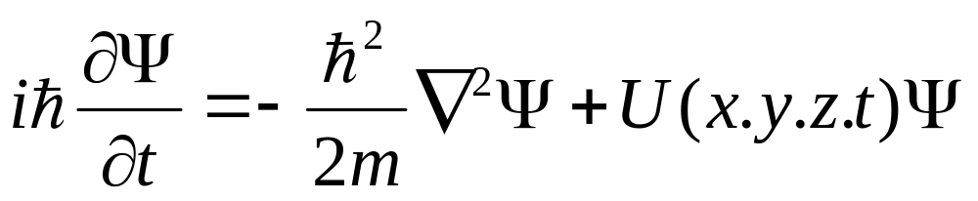
若粒子在势能为 的势场中运动
一维运动粒子的含时薛定谔方程
若为三维粒子，薛定谔方程为：
引入拉普拉斯算符
三维含时薛定谔方程：

Slide 5
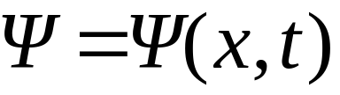
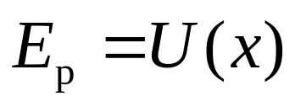
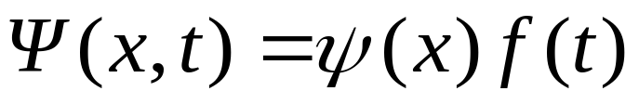
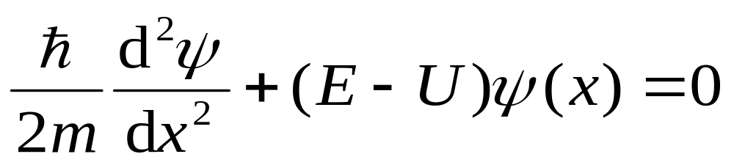
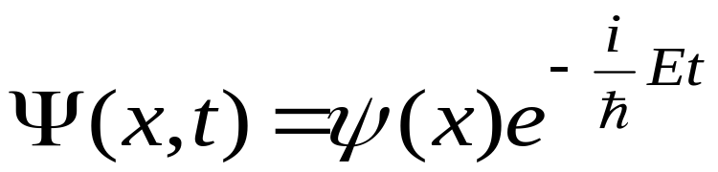
质量为 m 的粒子在势场中运动的波函数
粒子在恒定势场中的运动
在势场中一维运动粒子的定态薛定谔方程
此时，定态波函数为：

Slide 6
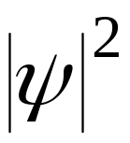
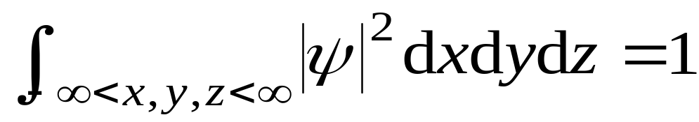
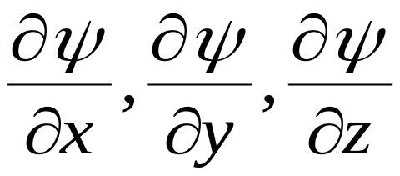

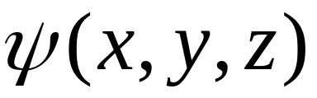
定态波函数性质
1）能量 E 不随时间变化；
2）概率密度 不随时间变化 .
波函数的标准条件：单值的，有限的和连续的 .
1） 可归一化 ;
2） 和 连续 ;
3） 为有限的、单值函数 .

Slide 7

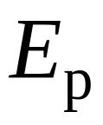
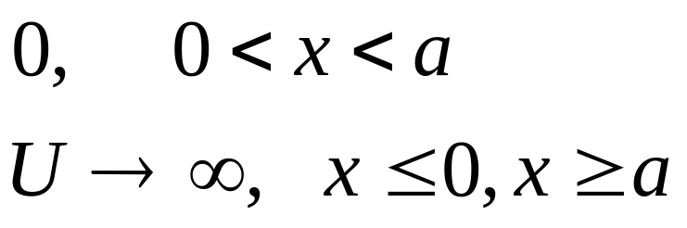
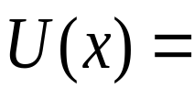



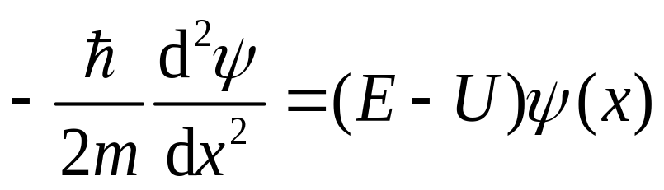
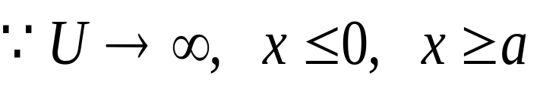
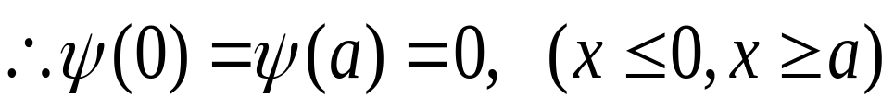
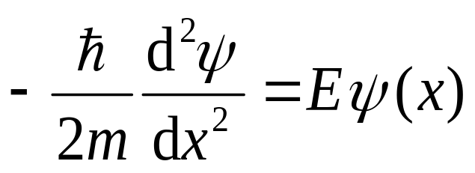
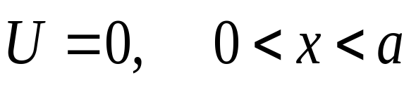
三 一维势阱问题
粒子势能 满足的边界条件
定态薛定谔方程

Slide 8
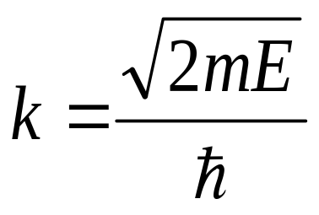
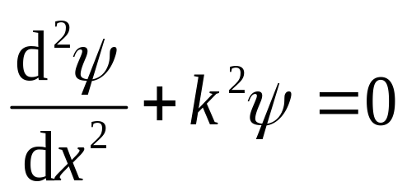
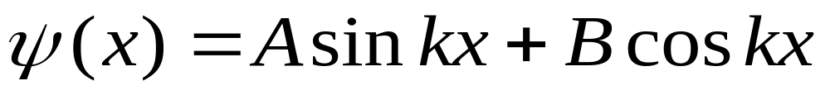
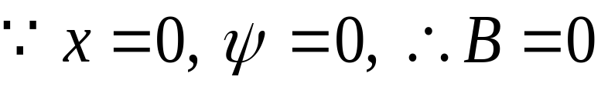
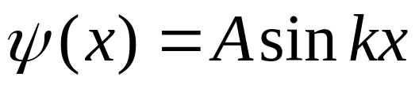
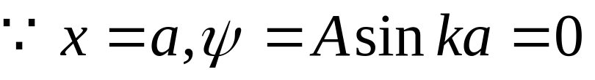

波函数的标准条件：单值、有限和连续 .

Slide 9
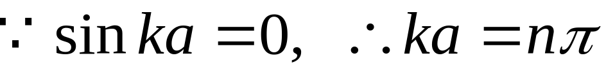
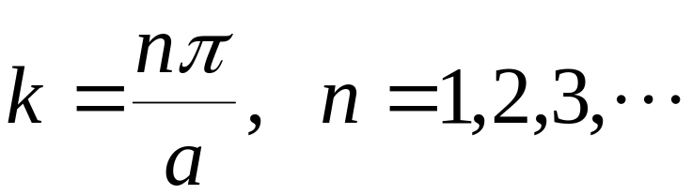
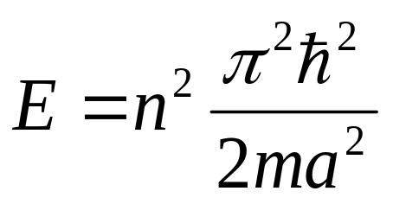
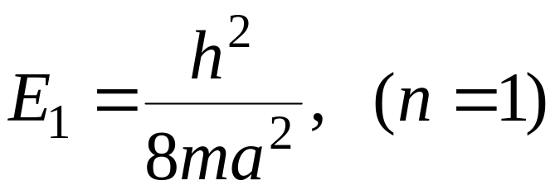
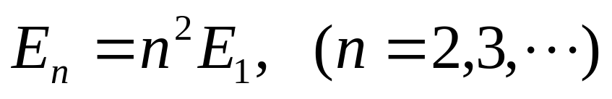
量子数
基态能量
激发态能量
一维无限深方势阱中粒子的能量是量子化的 .

Slide 10
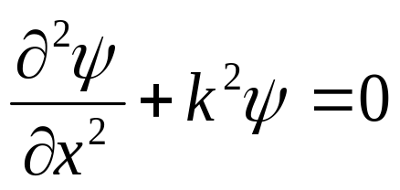

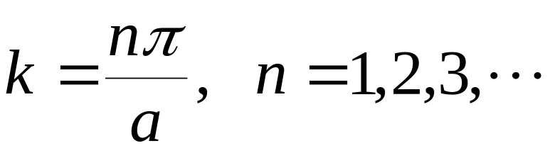
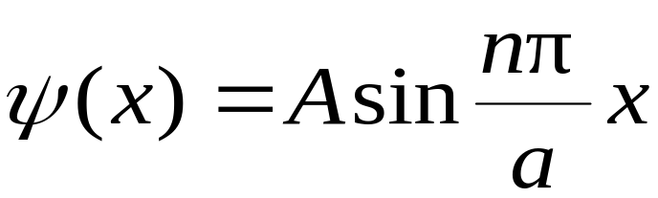
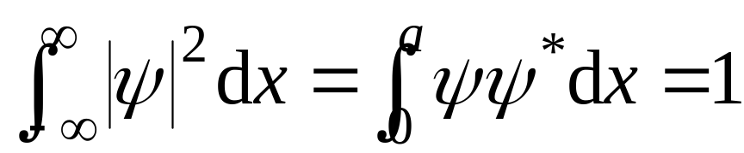
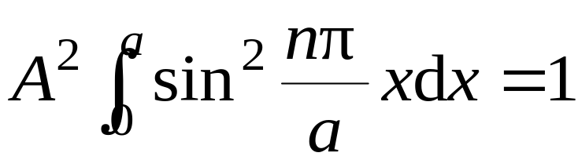
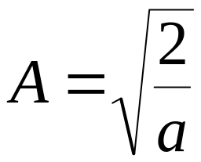
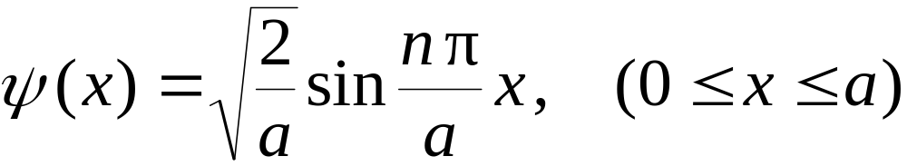
量子数
归一化条件

Slide 11


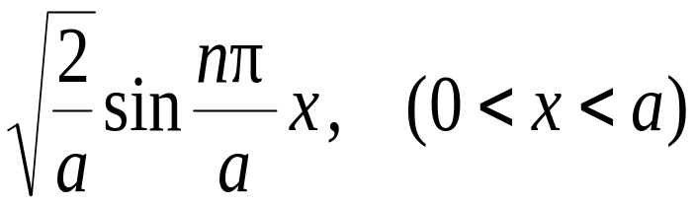



波函数
概率密度
能量
量子数

Slide 12
















Slide 13






四 对应原理
在某些极限的条件下，量子规律可以转化为经典规律 .
能量
势阱中相邻能级之差
能级相对间隔
当 时， ，能量视为连续变化.

Slide 14





物理意义
当 很大时， ，量子效应不明显，能量可视为连续变化，此即为经典对应 .
例：电子在 的势阱中 .
（近似于连续）
当 时, （能量分立）

Slide 15














五 一维方势垒 隧道效应
一维方势垒
粒子的能量
隧道效应
从左方射入的粒子，在各区域内的波函数

Slide 16


粒子的能量虽不足以超越势垒 , 但在势垒中似乎有一个隧道, 能使少量粒子穿过而进入 的区域 , 所以人们形象地称之为隧道效应 .
隧道效应的本质 : 来源于微观粒子的波粒二相性 .
应用
1981年宾尼希和罗雷尔利用电子的隧道效应制成了扫描遂穿显微镜 ( STM ), 可观测固体表面原子排列的状况 . 1986年宾尼希又研制了原子力显微镜.
量子围栏照片

